Slide 1
KAKO POSNETI SVOJE PREDAVANJE IN GA OBJAVITI DIJAKOM V APLIKACIJI TOK (STREAM)
Avtor: Renato Flis

Slide 2
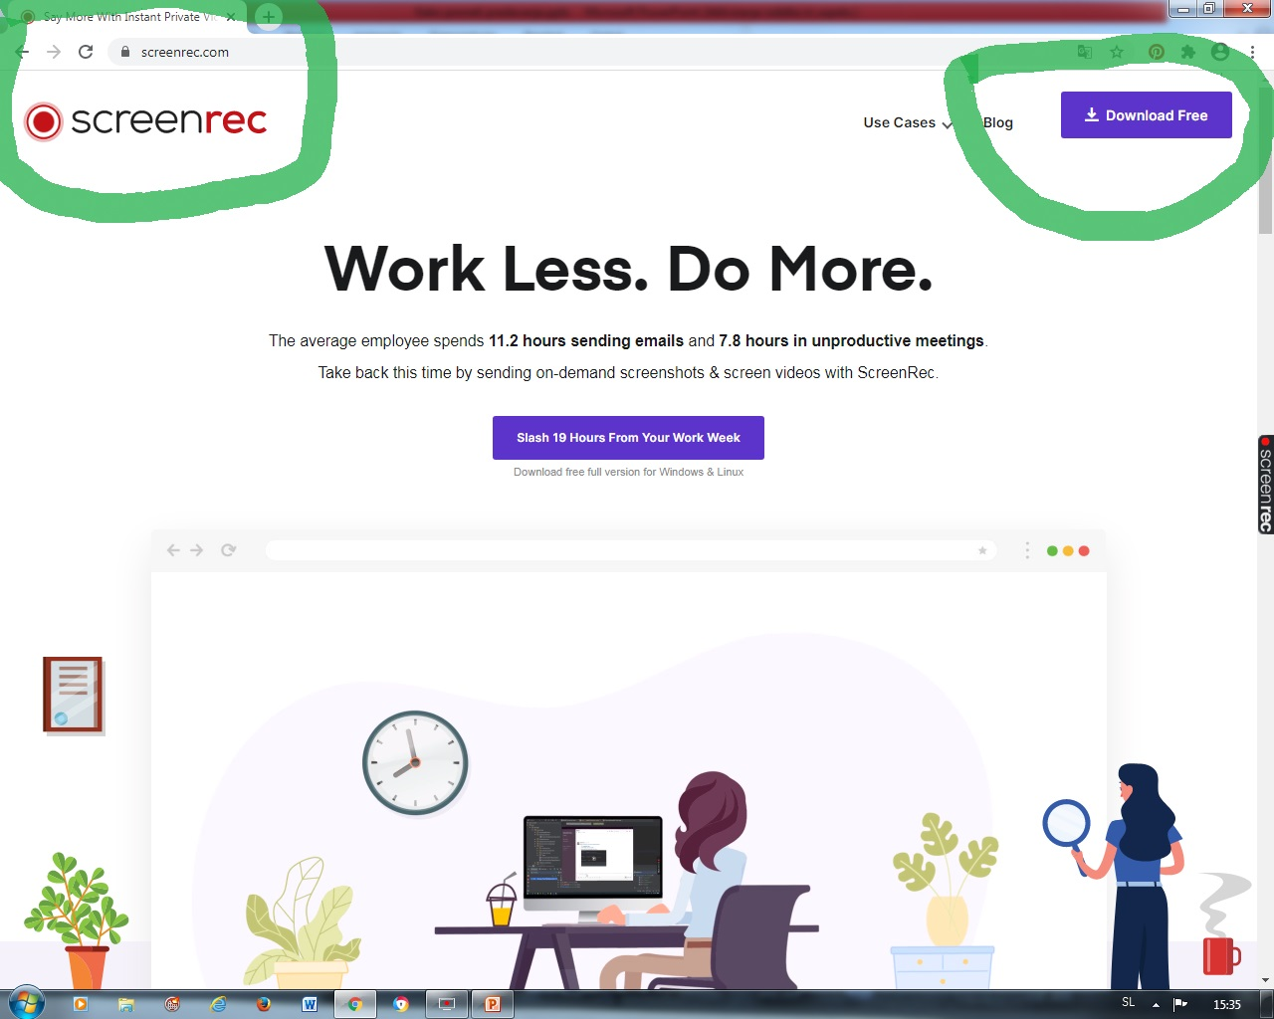
S spleta sem prenesel in na računalniku
namestil program screenrec.
V program sem se vpisal preko e-pošte in si ustvaril
geslo. S tem je dolžina posnetih predavanj neomejena.

Slide 3
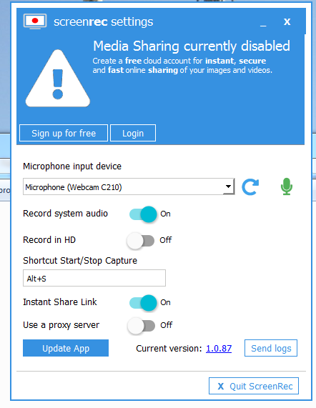
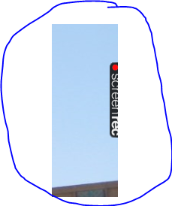
Tako je videti nameščen
program, ko
ga zaženemo
na namizju.
Priključite si
mikrofon za snemanje.
Bližnjica do programa se vam pojavila tudi ob robu namizja.

Slide 4
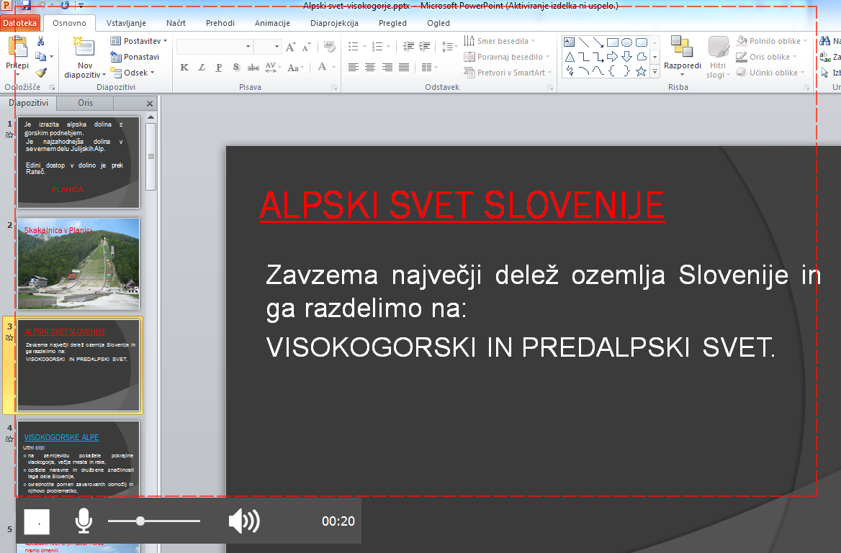
Nato odprete poljubno PPT predstavitev in z
„miško“ zajamete zaslon.
Spodaj vam teče čas. Ob premikanju diapozitivov nato odpredavate snov.

Slide 5
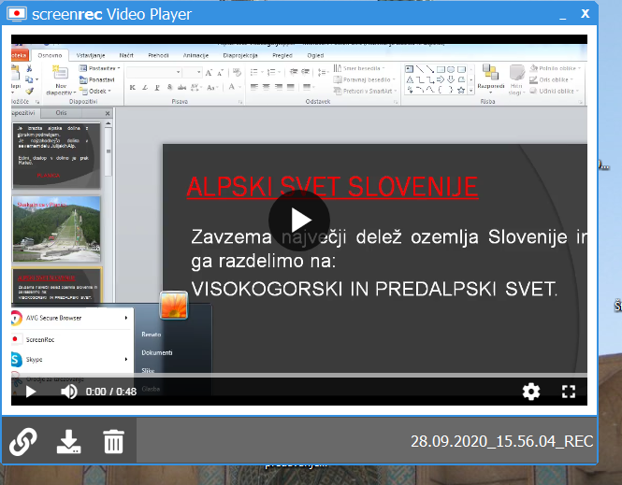
Ko ste predavanje posneli, ga lahko sami pogledate in prenesete na svoj računalnik. Predavanje je posneto v mp4 formatu.

Slide 6
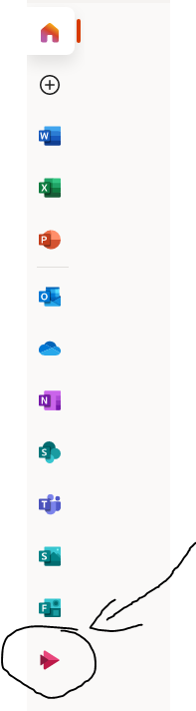
Med Microsoftovimi aplikacijami poiščete aplikacijo STREAM (TOK) in jo odprete.

Slide 7
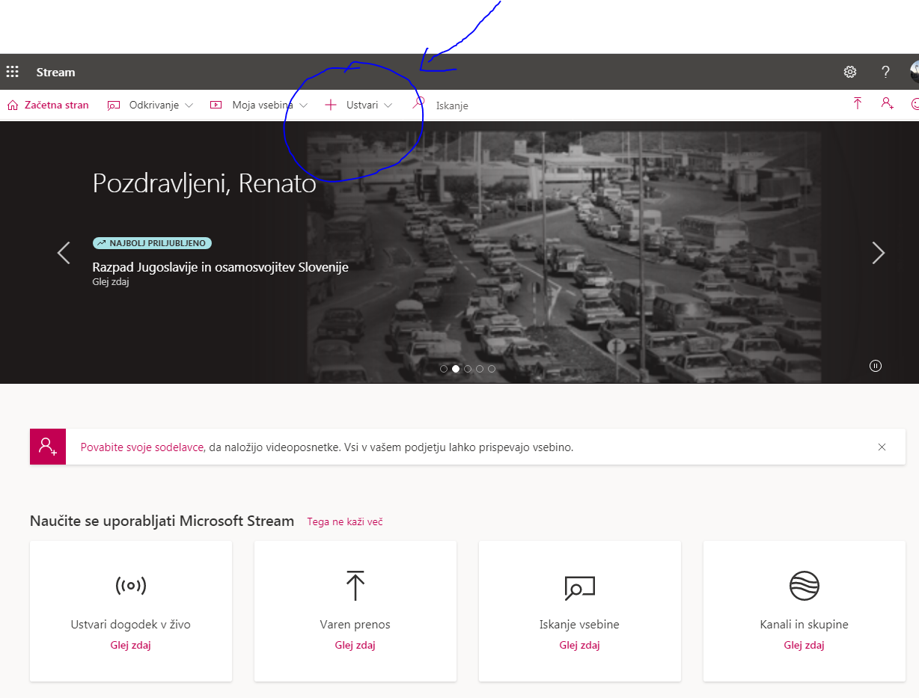
Posnetek prenesete oz. naložite v aplikacijo.

Slide 8
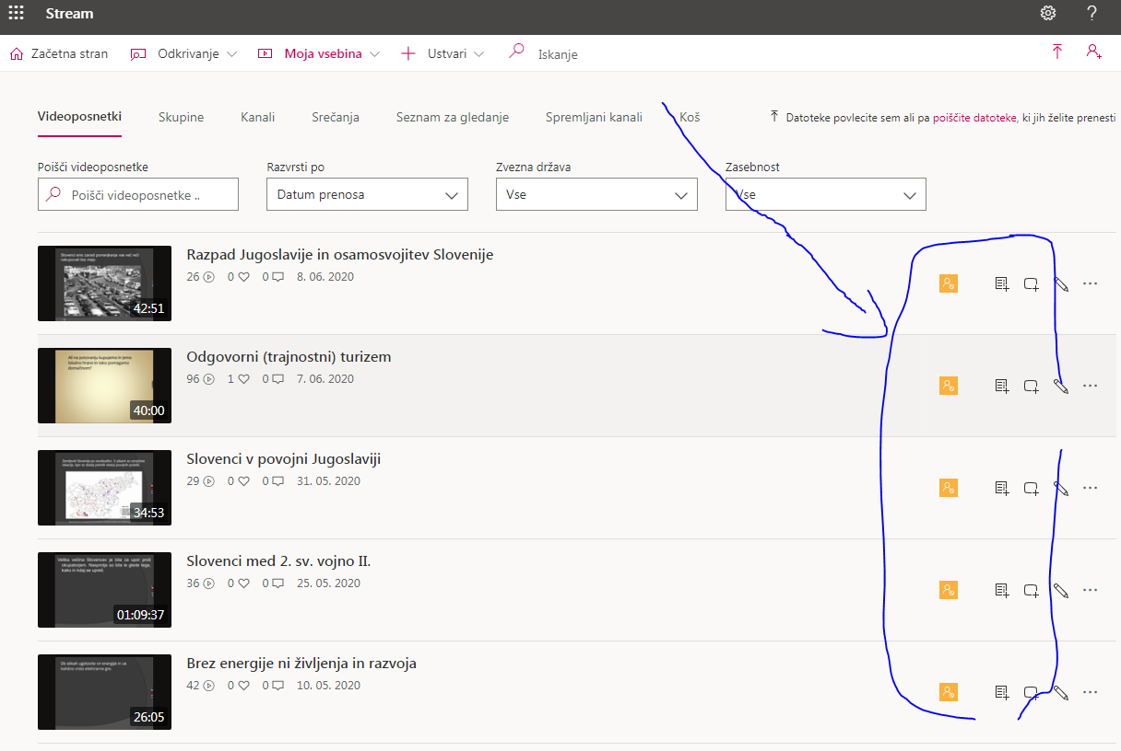
Aplikacija nato sama „obdela“ posnetek. Nato pa določite, kdo ga lahko
gleda. Dostop do gledanja lahko nastavite razredom, ki jih imate v teamsu.
Lahko pa skopirate povezavo do posnetka predavanja in jim ga prilepite v skupino,
v teamsih.

Slide 9

Vaše predavanje si lahko pogledajo in poslušajo kadar koli in kjer koli. Naloženo predavanje tudi ostane v aplikaciji.
Vir:https://img.freepik.com/free-photo/teenager-sofa-listening-music-using-laptop_23-2147777280.jpg?size=626&ext=jpg

Slide 10
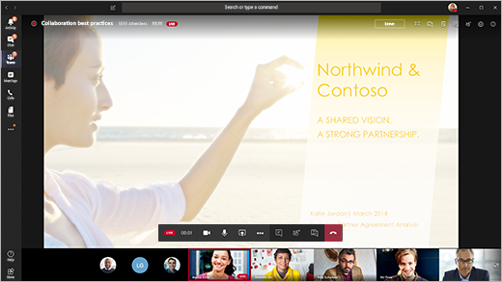
Predavanje sem jim naložil do petka za naslednji teden. Nato smo se
naslednji teden na video sestanku pogovorili o tej snovi. To je bil samo
eden od načinov dela, ki sem jih uporabljal, ko smo bili doma.
Vir:https://support.content.office.net/en-us/media/fdf63bdf-94b1-47ca-9c62-47aa2692c556.png

